Slide 1


ALPHAMIND
Plataforma integral para la optimización de tareas y rendimiento en CDA Cediplus Soacha.

Slide 2

ALPHAMIND
Plataforma integral para la optimización de tareas y rendimiento en CDA Cediplus Soacha.
Rodríguez Clavijo Danna Valentina
Machado Muñoz Dayana
Valbuena Rodríguez Daniel Andrés
Servicio Nacional de Aprendizaje –SENA, Centro de Electricidad Electrónica y Telecomunicaciones
Técnico en Programación de Software - TPS, Primer Trimestre
Instructor Albeiro Ramos
Bogotá, 25 de marzo de 2023

Slide 3

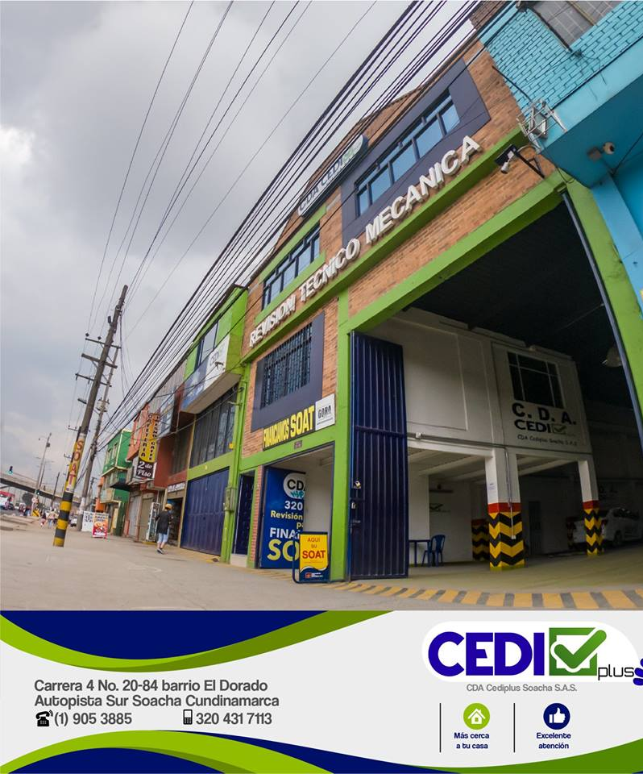
Introducción
Cediplus es una empresa de Soacha que ofrece servicios técnico-mecánicos para vehículos. Aunque su área operativa es eficiente, la parte administrativa presenta desorganización en tareas, bajo seguimiento del personal y baja productividad.
Esta presentación describe el proyecto Alphamind, un sistema web para optimizar tareas administrativas. Se expone el problema detectado, los objetivos propuestos, la justificación de la solución, el alcance funcional del sistema y la delimitación del proyecto.

Slide 4

Nombre del Proyecto
Problema
Objetivos
Justificación
Alcance
Delimitación
Entregables Trimestre

Slide 5

Problema
Cediplus, empresa de servicios técnico-mecánicos para vehículos, ubicada en Soacha–Cundinamarca
destaca por su eficiente control operativo en reparaciones y mantenimiento. Sin embargo, enfrenta desafíos en su gestión administrativa, donde la falta de herramientas y procesos adecuados causa desorganización y reduce la productividad general.
Cediplus necesita optimizar tres procesos administrativos clave:
Gestión de tareas, implementando sistemas de control y seguimiento efectivos
Comunicación interna, reestructurando canales para eliminar fragmentación; y
Evaluación de desempeño, con herramientas para un seguimiento objetivo. Estos procesos, interconectados, requieren mejora simultánea, con priorización de tareas urgentes mediante metodologías claras y una toma de decisiones administrativas fortalecida por estas mejoras.

Slide 6

Problema
Para analizar la información, se recolectarán datos mediante una entrevista al gerente general, coordinador administrativo y supervisores para obtener perspectivas directivas; sin embargo, también se hizo un cuestionario a empleados administrativos, asistentes y personal de apoyo para conocer la percepción operativa.
Cuestionario
La gestión administrativa actual presenta deficiencias críticas: carece de un sistema centralizado de seguimiento, lo que provoca pérdidas de fechas clave y duplicación de esfuerzos; la comunicación interna es fragmentada y se dispersa en canales informales; la evaluación de desempeño no cuenta con criterios objetivos y depende de apreciaciones subjetivas; los informes manuales generan retrasos y errores en la toma de decisiones; y la falta de visibilidad sobre las actividades impide una planificación proactiva.

Slide 7
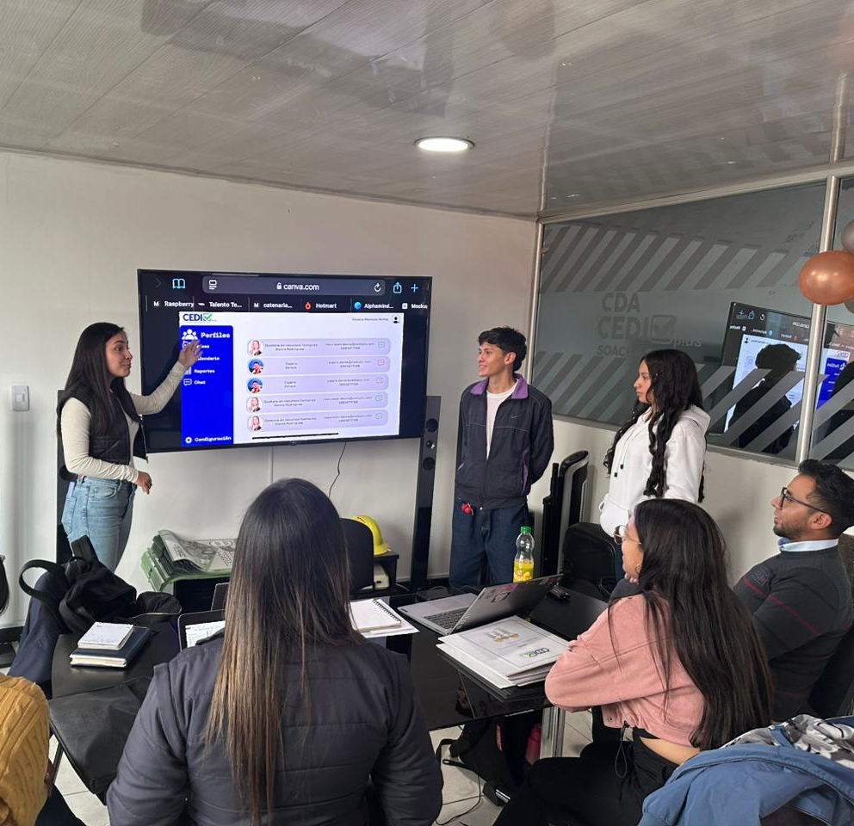
Objetivo General
Desarrollar un sistema de información web llamado Alphamind para optimizar la asignación de tareas, seguimiento de actividades y gestión de procesos administrativos en la empresa Cediplus.
Objetivo Específicos
Gestionar la asignación de tareas de la empresa Cediplus.
Gestionar el seguimiento del progreso de las tareas asignadas en Cediplus para mejorar el control y cumplimiento de actividades.
Gestionar la comunicación interna entre los empleados de Cediplus mediante un sistema de mensajería integrado.
Gestionar la categorización y organización de las tareas por tipo, prioridad o estado.
Gestionar los informes de rendimiento del personal de Cediplus, basados en métricas de cumplimiento y eficiencia.
Gestionar los roles de usuario dentro del sistema, diferenciando accesos y funcionalidades.

Slide 8

Justificación
El sistema web Alphamind se propone como solución a los problemas de desorganización y baja productividad en el área administrativa de Cediplus. Permitirá asignar tareas con plazos definidos, facilitar la comunicación interna y realizar seguimiento del desempeño del personal. Esta herramienta mejorará la coordinación entre áreas y fomentará una gestión más eficiente. Además, representa un aporte tecnológico al sector automotriz, fortaleciendo el control interno en empresas de revisión técnico-mecánica.

Slide 9
Alcance
El sistema Alphamind permitirá asignar tareas, realizar seguimiento del progreso, gestionar la comunicación entre empleados. Los usuarios podrán visualizar, actualizar y categorizar sus tareas. El administrador podrá controlar accesos, roles y monitorear el rendimiento del equipo.
El sistema no incluirá funciones de facturación, gestión contable, ni control de inventarios, ya que su enfoque es exclusivamente la administración de tareas internas.
Se desarrollará bajo una arquitectura cliente-servidor, utilizando React como framework backend, MySQL como gestor de base de datos y HTML, CSS y Bootstrap para el diseño del frontend. También se implementarán sesiones y conexión a servidor local.

Slide 10
Delimitación
El proyecto se implementará exclusivamente en el Centro de Diagnóstico Automotor (CDA) Cediplus ubicado en Soacha, Cundinamarca. El sistema será utilizado en el área administrativa de la empresa, sin incluir directamente las operaciones del área técnica o de revisión mecánica.
El sistema se enfocará en las siguientes funcionalidades:
Creación y asignación de tareas.
Generación de informes de productividad.
Gestión de roles (administrador/empleado).
Notificaciones y recordatorios automáticos.
Comunicación interna mediante chat y grupos.
No se incluye en esta etapa:
Integración con sistemas contables o de inventario.
Implementación de una app móvil.
Funcionalidades para usuarios externos al CDA.
El desarrollo del aplicativo está programado para ejecutarse durante el segundo semestre del año 2024, finalizando con su entrega y despliegue en diciembre del mismo año. Las pruebas, ajustes y evaluaciones de funcionalidad se desarrollarán hasta la fecha.

Slide 11
Entregables Proyecto Formativo por Trimestre
Segundo Trimestre
Sexto Trimestre
Contextualización
Mapa de procesos
Recolección de Información
Requerimientos IEEE-830
Casos de Uso
Mockup
Ficha Técnica
Codificación
App Móvil
API REST
Cuarto Trimestre
Construcción de Base de Datos
Uso de Base de Datos
FrontEnd - Encriptación
Quinto Trimestre
Tercer Trimestre
Séptimo Trimestre
FrontEnd - API REST
Modelo Relacional
Normalización
Diccionario de Datos
Diagrama de Clases
Diagrama de Distribución
Prototipo
Pruebas Técnicas
Plan de Implementación
Manuales
Modelo de Calidad
Diagrama de Despliegue

